Slide 1
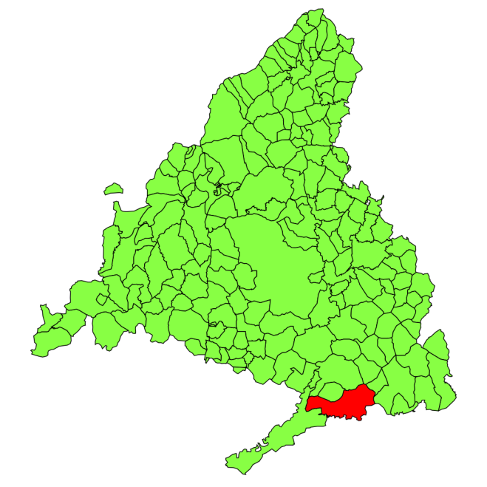
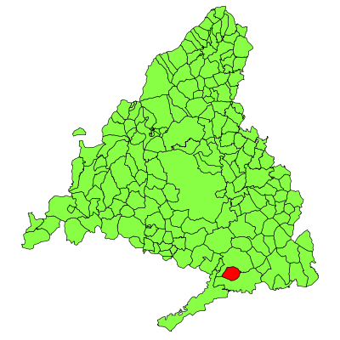
PLANIFICACIÓN TERRITORIA Y TURÍSTICA I
¿qué es esto?
Colmenar de Oreja
Villaconejos
PT1_G06_T2
Yao Hao
Huihui Chen
Chen Fan

Slide 2
ÍNDICE
MARCO TERRITORIAL
2. CARACTERÍSTICAS HISTÓRICAS
1. MEDIO NATURAL
- Uso del suelo, - Espacios protegidos,
- Climatología; - Hidrografía
- Fauna; - Paisaje
3. CARACTERÍSTICAS SOCIO-ECONÓMICA
3.1. Población
- Tamaño, evolución, jerarquía
- Estructura demográfica
- Características socioeconímicas
3.2. Estructura económica municipal

Slide 3
MEDIO NATURAL
MARCO TERRITORIAL

Slide 4
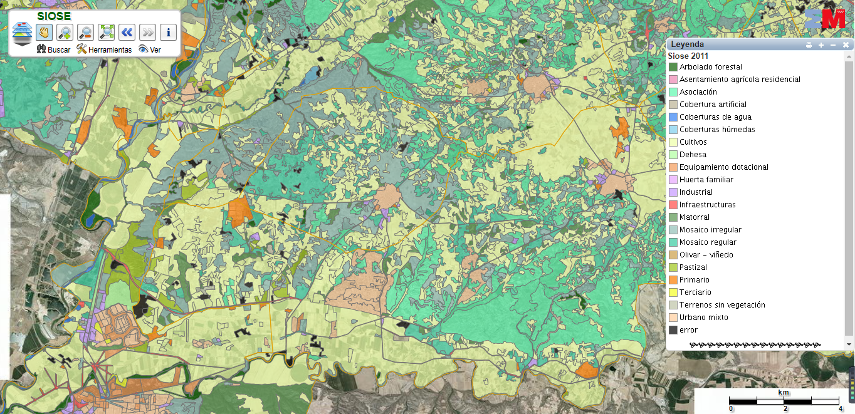
1
MEDIO NATURAL
USO DEL SUELO

Slide 5
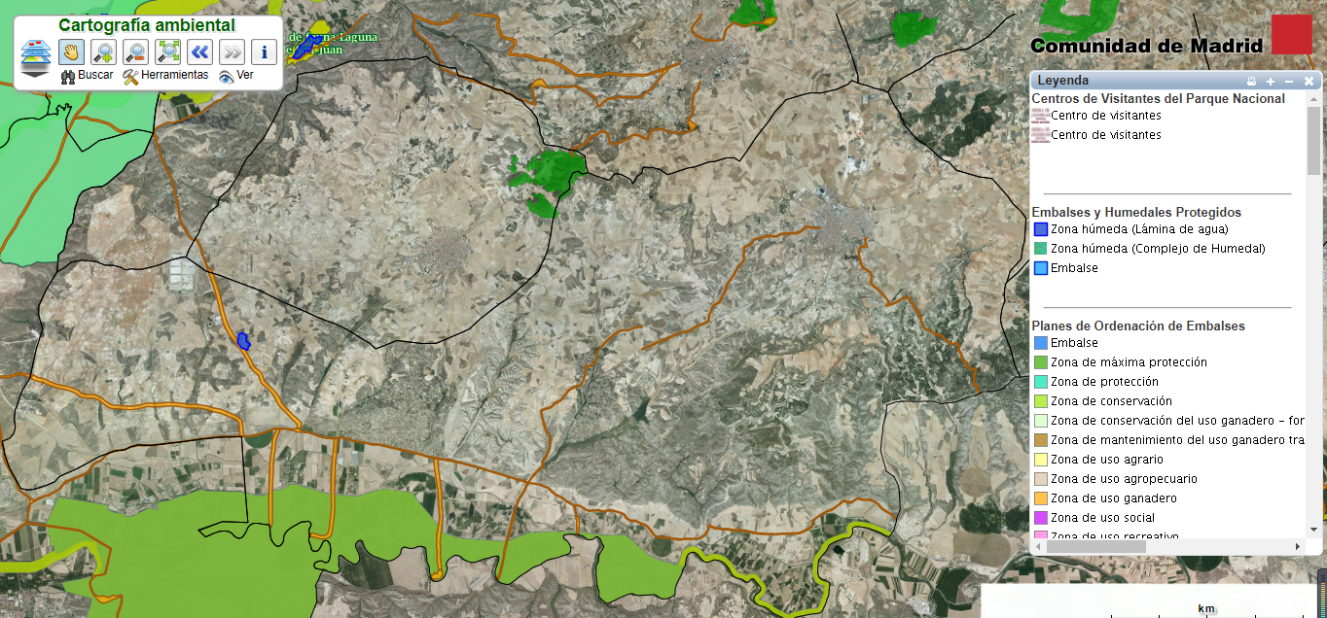
- Carrizales y sotos de Aranjuez (ZEPA)
- Vegas, Cuestas y Páramos del Sureste de Madrid (LIC)
1
MEDIO NATURAL
Espacios protegidos

Slide 6
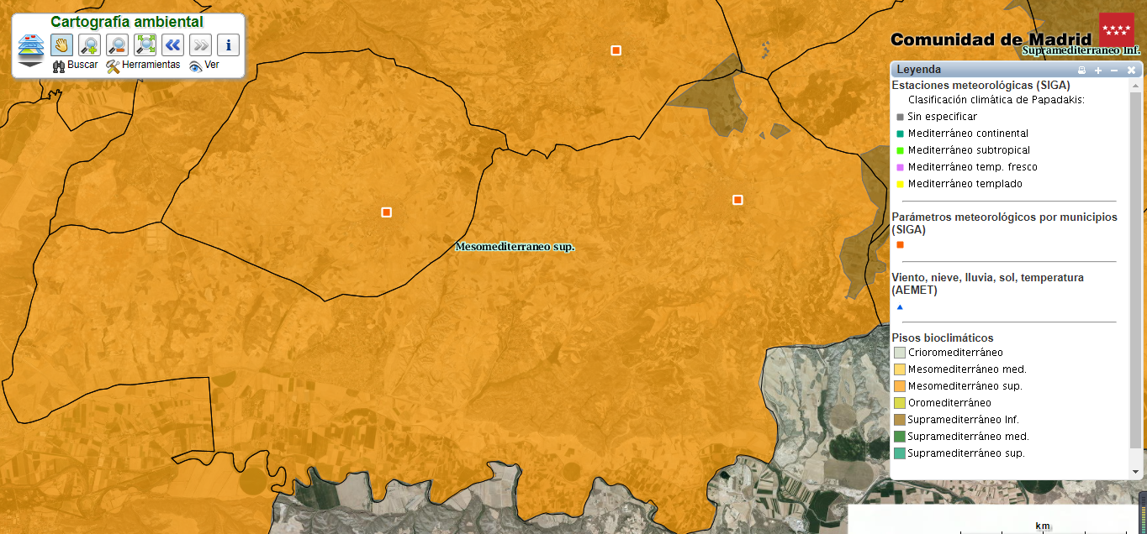
1
MEDIO NATURAL
Villaconejos en 2016
Climatología

Slide 7
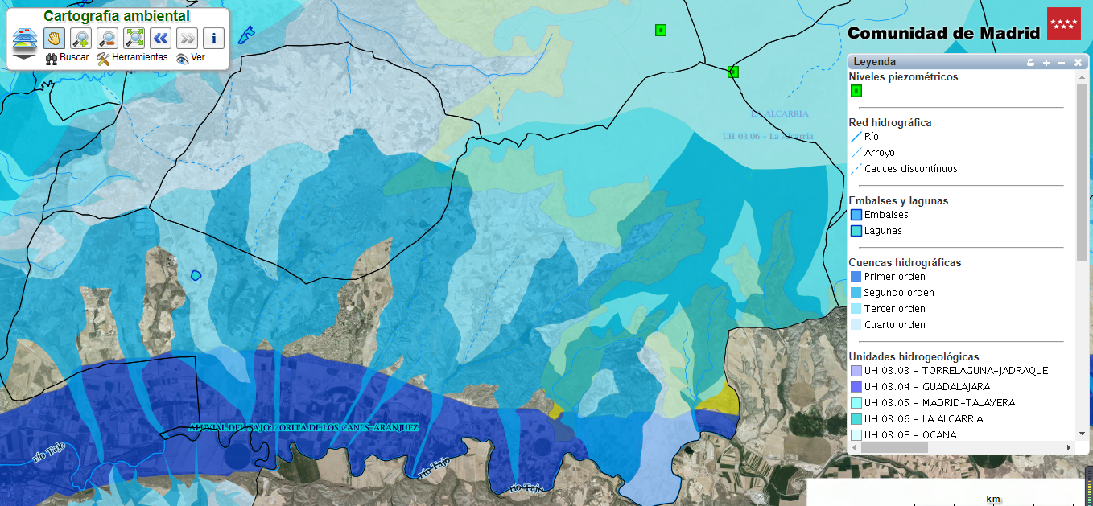
1
MEDIO NATURAL
Hidrografía
Cuenca hidrográfica del Tajo

Slide 8
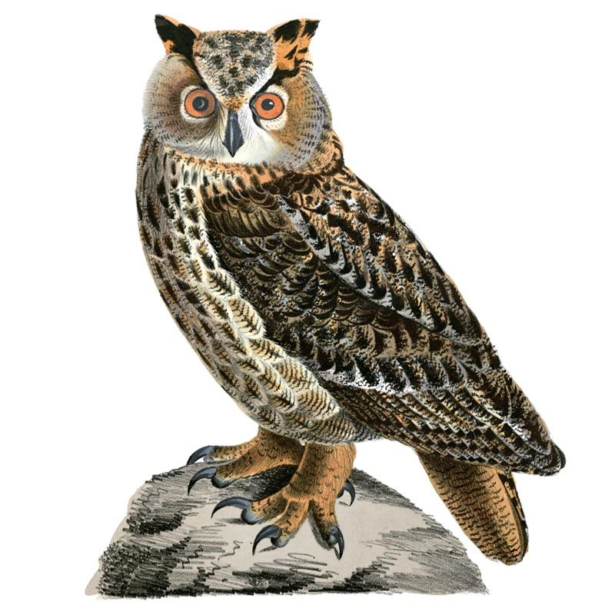
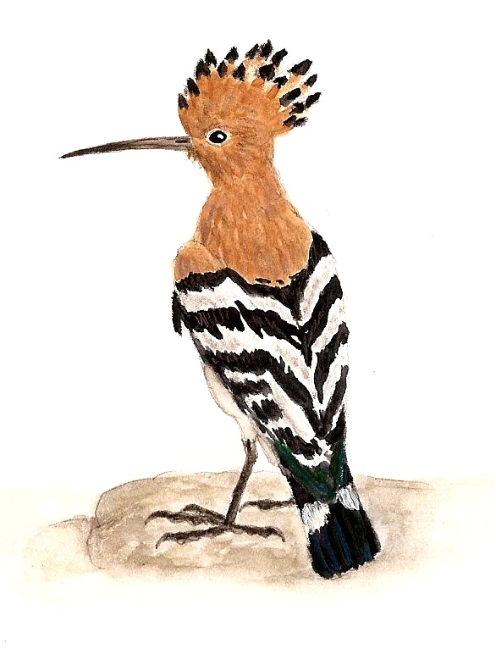
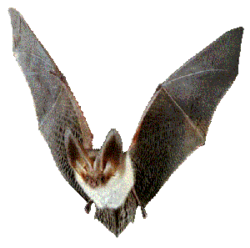
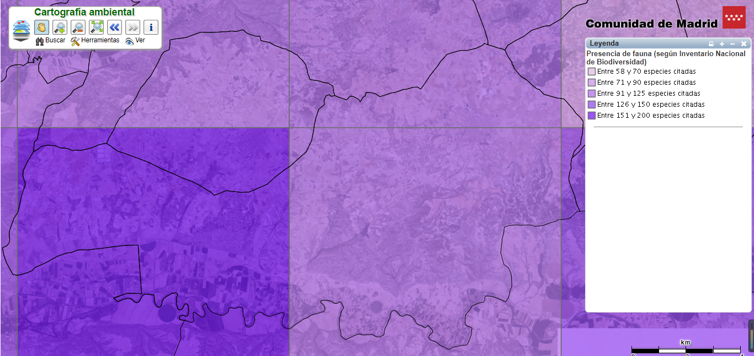
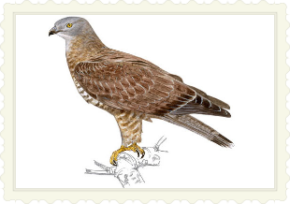
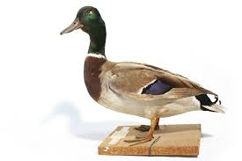
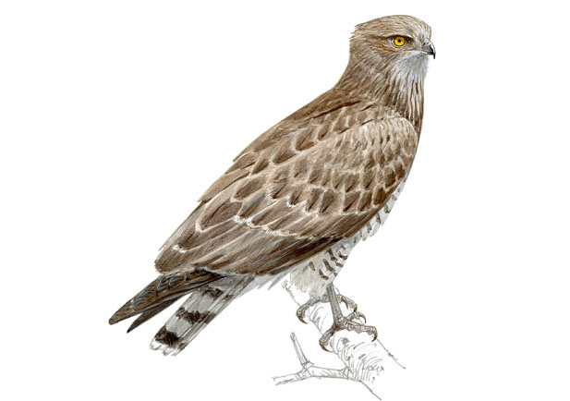
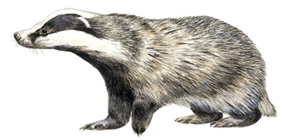
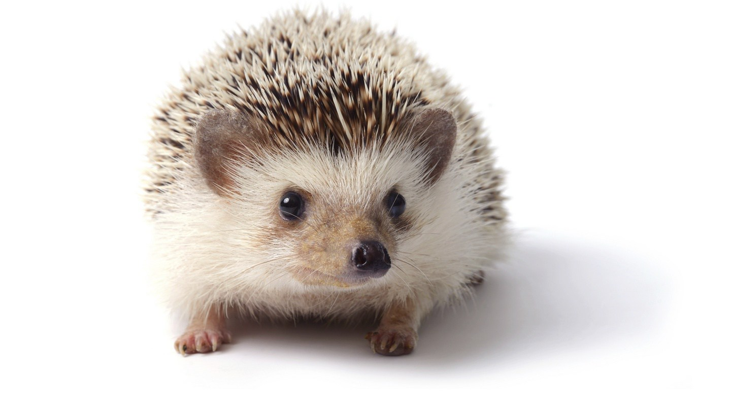
1
MEDIO NATURAL
Fauna

Slide 9
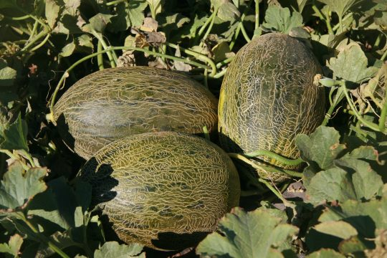
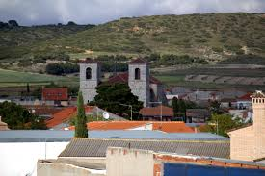
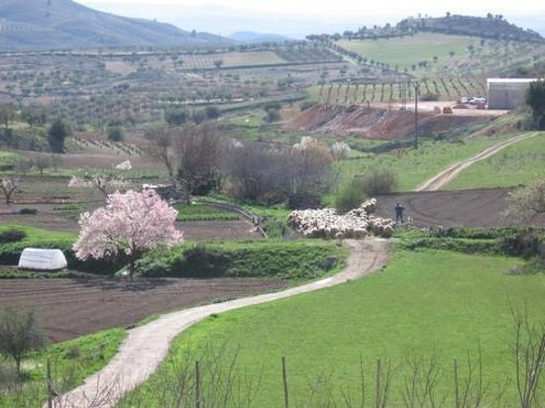
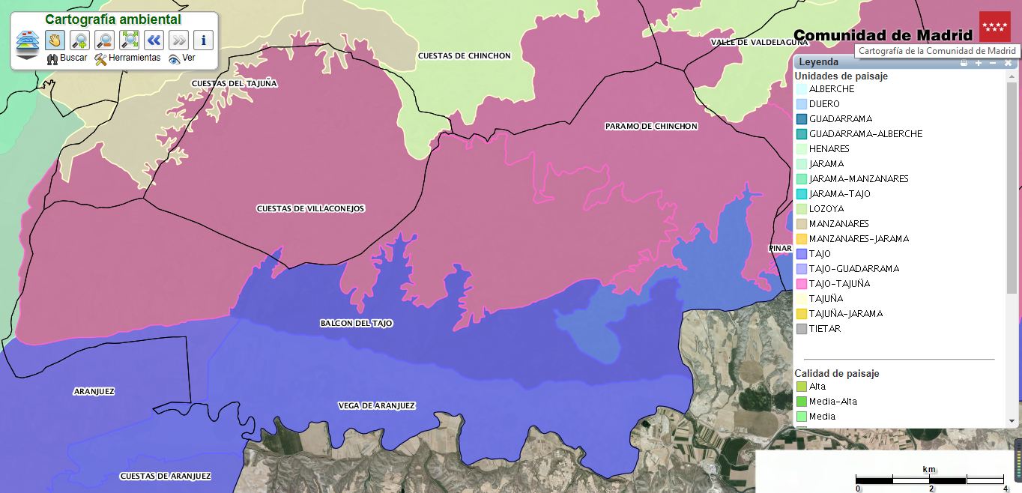
1
MEDIO NATURAL
PAISAJE

Slide 10
CARACTERÍSTICAS HISTÓRICAS
MARCO TERRITORIAL

Slide 11
VILLACONEJOS
2
CARACTERÍSTICAS HISTÓRICAS
Ubicada al Sur del
municipio
origen encontramos
pasada la mitad del siglo XX
fuente https://www.unaventanadesdemadrid.com/comunidad-de-madrid/villaconejos.html
Ermita de San Isidro

Slide 12
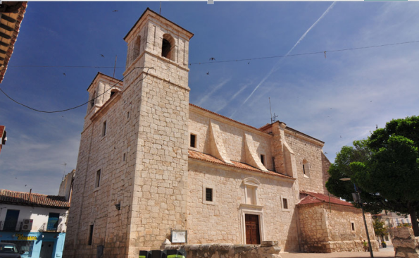
VILLACONEJOS
2
CARACTERÍSTICAS HISTÓRICAS
Siglos XVI y XVII.
En 1099, la iglesia
toledana trató de repoblar
la zona conocida como la
“arrinconada de Perales
fuente:https://www.unaventanadesdemadrid.com/comunidad-de-madrid/villaconejos.html
Iglesia de San Nicolás de Bari.

Slide 13
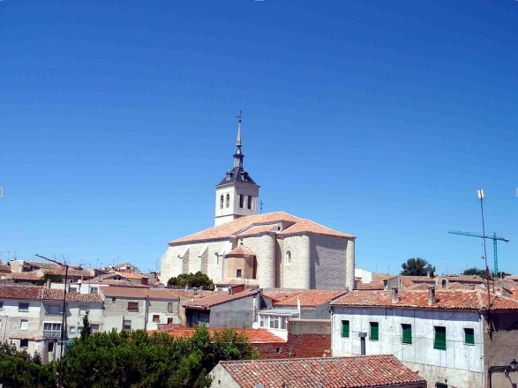
2
CARACTERÍSTICAS HISTÓRICAS
COLMENAR DE OREJA
Construida por la Orden de
Santiago, en el segundo
tercio del siglo XIII,
fue ampliada durante la
segunda mitad del siglo XVI.
Iglesia parroquial de Santa María la Mayor

Slide 14
3.1 CARACTERÍSTICAS SOCIO-ECONÓMICAS
MARCO TERRITORIAL

Slide 15
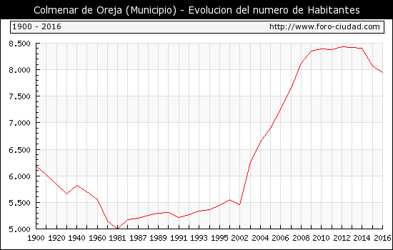
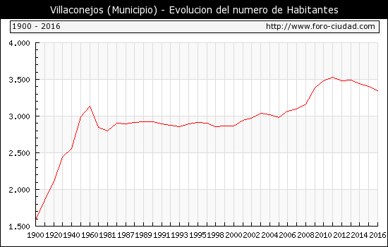
3
EVOLUCIÓN DE LA POBLACIÓN

Slide 16
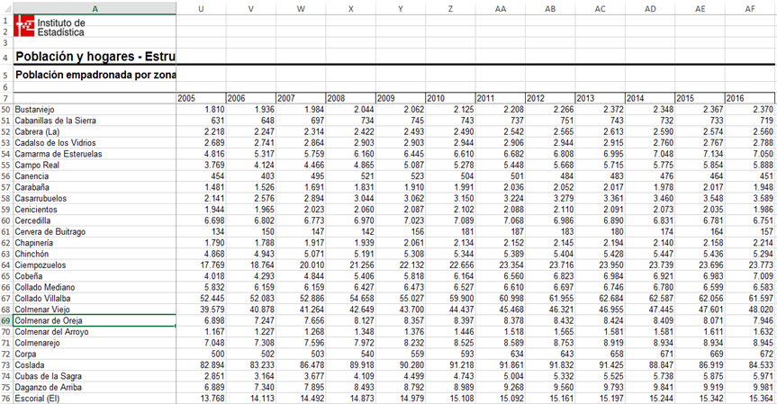
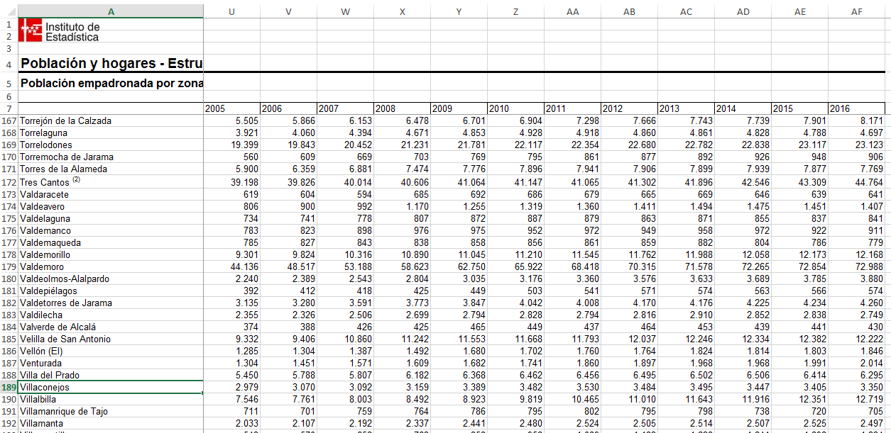
No sirve
3
EVOLUCIÓN DE LA POBLACIÓN (TABLA)

Slide 17
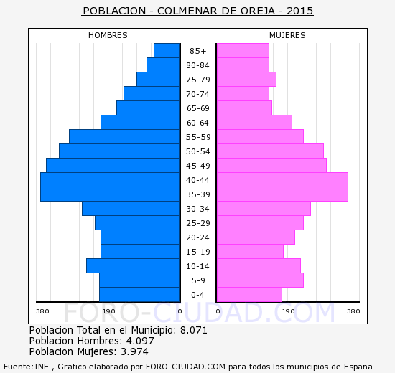
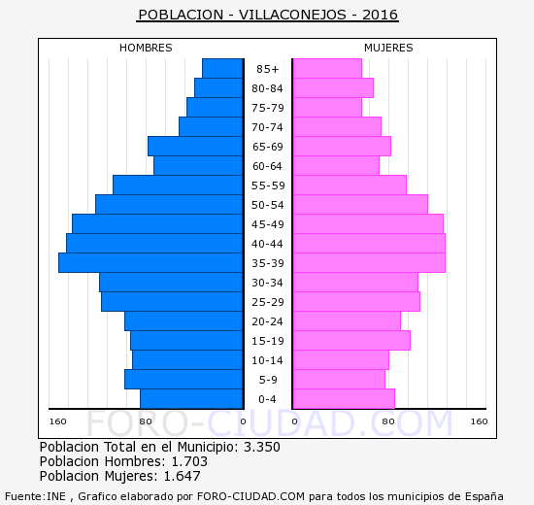
2015-2016???
3
ESTRUCTURA DEMOGRÁFICA

Slide 18
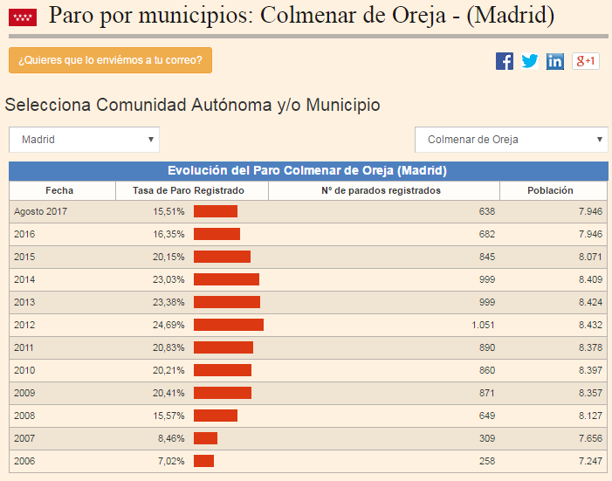
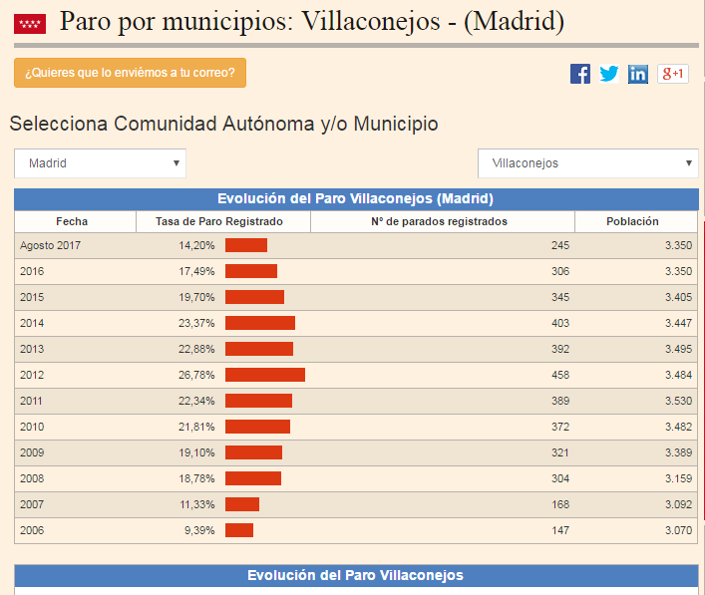
3
TASA DE PARO REGISTRADO

Slide 19
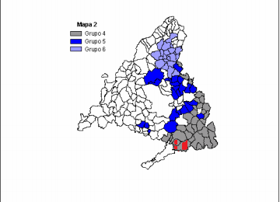
3
ESTRUCTURA ECONÓMICA
Zona agraria y secundariamente industrial con poca incidencia del sector servicios
Municipios pequeños de baja densidad
Niveles socioeconómicos relativamente bajos, prevaleciendo la escasa formación educativa (27% sin estudios y 32% sólo con estudios primarios)
Rentas limitadas
Alta presencia de obreros

Slide 20
3.2 ESTRUCTURA ECONÓMICA MUNICIPAL
MACRO TERRITORIAL

Slide 21
3
ESTRUCTURA ECONÓMICA MUNICIPAL
Tiene una media de 17.000€ en PIB per cápita
Actividades industriales 50%
Sector terciario 45%
Sector agrario 5%

Slide 22
3
ESTRUCTURA ECONÓNICA MUNICIPAL
Olivos, vides y cereales
Principal es la agricultura

Slide 23
MODELO
Aprovechar los recursos naturales y los atractivos turísticos que se encuentran en Colmenar de Oreja y Villaconejos en fines de desarrollar un turismo rural sostenible y, de esta manera, incrementar la economía de ambos municipios.

Slide 24
OBJETIVOS
Aumentar el número de llegadas de turistas
Mejora del medio urbano y natural del municipio
Establecer los atractivos turísticos a través del establecimiento de infraestructura y personales trabajados.
Establecer el plan de desarrollo legal aceptando a los recursos del entorno.
Diversificar las ofertas turísticas.
单击此处添加您的文字内容，所有模板均可自由编辑替换和移动。
Reducir la estacionalidad y equilibrar la distribución
geográfica.
Descubrir los atractivos turísticos
Turismo rural sostenible
Incrementar el peso de turismo nacional.
Fomentar el turismo cultural
Desarrollo del turismo sostenible.

Slide 25
BIBLIOGRAFÍAS
FERRER GONZÁLEZ, J.M., GIL, A. y ALONSO, P., 1992. 200 km. Alrededor De Madrid: Salidas Por La N-V. Madrid: La Librería ISBN. 9788487290411; 8487290418.
GARCÍA, R., 1999. Aranjuez y La Vega Del Tajo. Consejería de Educación y Cultura ed., Madrid: Consejería de Educación y Cultura. ISBN 8445115847; 9788445115848.
RODRÍGUEZ ARIZA, M., 2007. Pueblos y Comarcas De La Comunidad De Madrid: Geografía, Historia y Arte. Madrid: La Librería. ISBN 9788496470644; 8496470644.

Slide 26
FUENTES DE DATOS
Spain Viajes, Villaconejos: http://www.spainviajes.com/que-ver-en-madrid/villaconejos (consultado 02/10/2017)
Colmenar de Oreja (diapositivas): https://es.slideshare.net/fueradeclase-vdp/colmenar-de-oreja-c (publicado 17/02/2012, consultado 02/10/2017)
Natura Spain.com, Colmenar de Oreja: http://www.naturaspain.com/naturaleza-flora-y-fauna-en-el-municipio-de-colmenar-de-oreja.html (consultado 02/10/2017)
Climate-Data.org, Clima Villaconejos https://es.climate-data.org/location/185406/ (consultado 02/10/2017)
Espacios Protegidos Red Natura 2000, Comunidad de Madrid, “ Vegas, Cuestas y Páramos del Sureste de Madrid”:
http://www.madrid.org/cs/Satellite?c=CM_InfPractica_FA&cid=1109168009798&idConsejeria=1109266187260&idListConsj=1109265444710&language=es&pagename=ComunidadMadrid%2FEstructura&pv=1354593030052 (consultado 02/10/2017)
Colmenar de Oreja y Villaconejos, “Entorno Natural”, Comunidad de Madrid: http://turismomadrid.es/es/descubre/colmenar-de-oreja/de-inter%C3%A9s/5037-entorno-natural.html (consultado 02/10/2017)
Trabajo Colmenar de Oreja, Geografía Rural: http://lorenahernanz.blogspot.com.es/2009/05/trabajo-colmenar-de-oreja.html (publicado 21/05/2009, consultado 02/10/2017)
Turismo en espacios rurales y naturales, Atlas Nacional: http://www.uam.es/gruposinv/urbytur/documentos/ATLAS_NACIONAL_Turismo_rural.pdf

Slide 27
FUENTES DE DATOS
Población empadronada por zonas estadísticas y por municipios: http://www.madrid.org/iestadis/fijas/estructu/general/anuario/ianucap02.htm (consultado 02/10/17)
Evolución de número de habitantes (gráfico de línea): http://www.foro-ciudad.com/madrid/villaconejos/mensaje-11461356.html
http://www.foro-ciudad.com/madrid/colmenar-de-oreja/mensaje-11461235.html (consultado 30/9/17)
Pirámide, evolución y tabla de Villaconejos: http://www.madrid.org/cs/Satellite?c=CM_InfPractica_FA&cid=1354221880916&idConsejeria=1109266187260&idListConsj=1109266100973&language=es&pagename=ComunidadMadrid%2FEstructura&pid=1109265444699&pv=1354264881261&sm=1109265843983 (consultado 30/9/17)
Evolución de paro Villaconejos: https://www.datosmacro.com/paro/espana/municipios/madrid/madrid/villaconejos
Evolución de paro Colmenar de oreja: https://www.datosmacro.com/paro/espana/municipios/madrid/madrid/colmenar-de-oreja (consultado 01/10/17)
Perfil socioeconómico de los municipios: http://www.madrid.org/iestadis/fijas/informes/descarga/perfils90.pdf (consultado 02/10/17)
Para los datos en general: http://lorenahernanz.blogspot.com.es/2009/05/trabajo-colmenar-de-oreja.html (última consulta 03/10/17)
Historia de los monumentos de Villaconejos: https://www.unaventanadesdemadrid.com/comunidad-de-madrid/villaconejos.html (consultado 01/10/17)
Estructura económica municipal en Villaconejos: https://es.wikipedia.org/wiki/Villaconejos (consultado 03/10/17)
Historia de los monumentos de colmenar de oreja: https://es.wikipedia.org/wiki/Colmenar_de_Oreja (consultado 03/10/17)

Slide 28
MUCHAS GRACIAS

